Slide 1
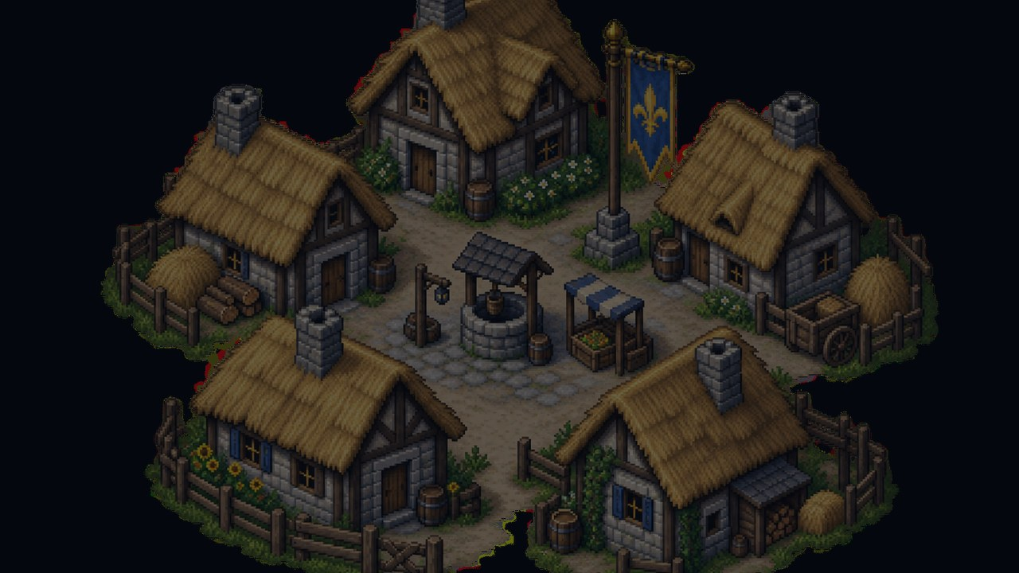
COURSE PROJECT DEFENSE
指挥官战术对抗
基于自然语言指挥的千人战术对抗游戏
Python + Pygame · Windows / Linux · 单人对战 AI
小组成员
赵凯旋 ｜ 模拟、性能与工程实现
卞蕴翰 ｜ 交互、地图与智能系统
2026 · 小组作业答辩
Notes:
P1 0:00-0:30：各位老师好，我们小组的项目是《指挥官战术对抗》。约10分钟介绍背景、设计、功能、难点与成果。

Slide 2
汇报提纲
01
选题背景与目标
为什么做、做成什么
02
系统设计与架构
模块分层与关键协议
03
核心功能展示
战场 / 指挥 / AI / 工程
04
技术难点与方案
性能、公平性、离线可用
05
分工、成果与总结
我们做了什么、还差什么
小组作业答辩 · 指挥官战术对抗
02 / 13
Notes:
P2 0:30-0:50：五部分提纲——背景目标、架构、功能、难点、分工成果。手势轻点，不要逐条念。

Slide 3
选题背景：RTS 太“点”，大战略太“远”
我们想做一款“看得见一千名士兵、却只下宏观军令”的指挥官体验。
痛点
机会
玩家价值
传统 RTS 微操负担重； 抽象兵团数字缺乏战场临场感。
自然语言/语音可降低操作门槛； 固定时间步模拟可支撑千人规模。
当将领下军令，而不是当鼠标点小兵； 信息战、工程与地形成为胜负关键。
500 vs 500
约 10 分钟
离线可玩
双平台
默认独立士兵规模
单局节奏目标
无网/无 LLM 仍可完整对局
Windows / Linux
项目定位一句话
可验证的自然语言指挥 + 一千名独立士兵 + 公平战争迷雾下的单人战术对抗。
技术路线：Python + Pygame-ce，固定时间步模拟，可选 DeepSeek / 本地语音。
小组作业答辩 · 指挥官战术对抗
03 / 13
Notes:
P3 0:50-1:50：痛点/机会→定位一句话。下军令不是点小兵；500v500、约10分钟、离线可玩。

Slide 4
项目目标：V1.0 必须完成一局完整对战
必须做到
明确不做 / 约束
▸ 500×500 独立单位，固定时间步模拟
▸ 将领、护卫与步兵/侦察/工兵/刺客/预备兵
▸ 永久探索战争迷雾 + 双方信息隔离
▸ 河流硬阻挡，架桥/造船/建塔/开路
▸ 文字/鼠标/键盘指挥，语音与大模型可选
▸ 本地 AI、存档回放、结算统计、双平台运行
▸ 不做：经济系统、长线养成、真人联机
▸ 不做：战役剧情、多语言、复杂科技树
▸ 约束：默认规模最低 30 FPS
▸ 约束：断网可离线完成整局
▸ 约束：AI 只能读阵营可见快照
▸ 约束：第三方素材许可证可追溯
小组作业答辩 · 指挥官战术对抗
04 / 13
Notes:
P4 1:50-2:50：必须做到 vs 不做/约束。范围克制是工程判断，不是能力不足。

Slide 5
系统架构：七层分层，命令单向驱动模拟
输入与 AI 不能直接改单位，只能提交结构化命令；渲染只读状态。
表现层
Pygame 渲染 / HUD / 回放
四条关键协议
Command：想做什么 ObservationSnapshot：依法能看见什么 GameEvent：已发生什么 SaveSnapshot：如何完整恢复
输入层
语音 · 文字 · 鼠标 · 键盘
命令层
Command · 校验 · 队列 · 反馈
AI 层
战略 / 战术 · 大模型适配
依赖方向（防作弊）
感知层
战争迷雾 · ObservationSnapshot
模拟层不依赖 UI / 网络 / 麦克风 AI 只读阵营快照 回放只记结构化命令 公共协议变更需双方评审
模拟层
固定时间步 · 单位 / 战斗 / 工程
持久化
存档 · 回放 · 设置 · 统计
小组作业答辩 · 指挥官战术对抗
05 / 13
Notes:
P5 2:50-4:10：七层+四协议。命令单向驱动；公平靠 ObservationSnapshot 数据边界。

Slide 6
核心功能 ①：可验证公平的战场与迷雾
地图
连续曲流河宽 4–12 格；草场/森林/沼泽/道路；六座对称村庄；种子可复现、180° 公平。
迷雾
永久探索：部队经过像橡皮擦；敌军进入已探索区即显示；未探索区不泄露真实地形。
工程
架桥按河宽算工程量；造船渡河；砍树开路；建塔后工兵自动驻塔转弓箭手。
表现
像素战场最近邻缩放；远景战术符号 / 近景人物贴图；中世纪指挥台 HUD。
小组作业答辩 · 指挥官战术对抗
06 / 13
Notes:
P6 4:10-5:10：地图/迷雾/工程/表现四条。强调未探索区不泄露真实地形。

Slide 7
核心功能 ②：自然语言指挥（项目最大亮点）
语音/文字 → 意图解析 → 结构化命令 → 合法性校验 → 执行与可视反馈
1 输入
2 解析
3 校验
4 执行
5 反馈
→
→
→
→
语音 / 文字 / 鼠标键盘
本地规则 / 可选 DeepSeek
可见信息与合法性
模拟层任务分派
成功/失败原因可见
示例军令
工程细节
▸ 第一侦察队前往北部中央
▸ 20名初始兵分化为工兵
▸ 工兵队在中央架桥
▸ 第1组集火敌方将领
▸ 第6组进入防御塔
· 中文 IME 候选窗定位 · 复合指令自动切分 · 上下文命令建议补全 · 歧义最多 3 个候选 · 断网：R 重试 / O 离线 / Q 紧急存档 · 指令书说明 AI 能力边界
小组作业答辩 · 指挥官战术对抗
07 / 13
Notes:
P7 5:10-6:20 最大亮点：输入→解析→校验→执行→反馈。断网可降级离线。语速稍慢。

Slide 8
核心功能 ③：本地 AI 与信息隔离
双层 AI
信息隔离怎么做
战术行为
战略层 ~2s：目标、分兵、工程、征召 战术层 ~0.25s：接敌、走位、护卫、撤退 难度三档；自动作战可开关，手动随时覆盖
完整战场 → 阵营过滤 → Snapshot → AI/UI 未探索区不显示真实地形 寻路缓存只含己方已知桥 统计与音效不做侧信道泄密
侦察开图绕翼 · 低血后撤 刺客集火将领 · 护卫拦截 将领阵亡后进入拼命模式 工兵按局势：桥 → 船 → 塔
公平性设计要点
▸ AI 不读完整战场对象、未发现坐标或对方秘密命令
▸ 界面不通过计数、音效泄露迷雾外实时敌情
▸ 公平靠数据边界，而不是让 AI“假装看不见”
小组作业答辩 · 指挥官战术对抗
08 / 13
Notes:
P8 6:20-7:10：双层AI+隔离+战术行为。收束句：公平靠接口边界，不靠AI假装看不见。

Slide 9
技术难点：三个我们真正踩过的坑
难点
现象
解决方案
千人性能
1000 单位寻路/碰撞导致卡顿
固定时间步 + 空间哈希 + 流场共享路径 + 分频更新 + 地形缓存
桥面拥堵错位
桥上交战被碰撞推入开放水面
逐帧渡河合法性校验 + 定向矩形桥面通行区约束
自动作战僵持
桥未完工时改派造船，双方隔河挂机
AI 工程优先级：优先架桥，未完成不切换造船
高分屏模糊
文字与像素战场放大后发虚
SCALED + 最近邻战场缩放 + 文字按最终分辨率重绘
断网打断体验
大模型/语音失败导致无法继续
本地规则解析器兜底 + 暂停/重试/离线/紧急存档
小组作业答辩 · 指挥官战术对抗
09 / 13
Notes:
P9 7:10-8:20 重点页：深挖千人性能+桥面错位/自动作战僵持，其余一句带过。

Slide 10
团队协作：主责模块 + 交叉评审 + 阶段集成
赵凯旋｜模拟与性能
卞蕴翰｜交互与智能
· 固定时间步、实体模型与配置 · 移动 / 流场寻路 / 弹性碰撞 · 战斗结算、兵种与工程设施 · 命令执行器与模拟合法性 · 存档回放底层与性能基准 · 测试：确定性、碰撞、500v500 长压
· Pygame 外壳、场景与摄像机 · HUD、菜单、缩略图与教程入口 · 迷雾感知、命令解析与指挥面板 · 本地战略 AI 与难度配置 · 语音/大模型适配与离线降级 · 测试：命令解析、信息泄漏、地图公平
协作机制
▸ 主责模块清晰，避免两人同时改核心文件
▸ 公共协议 / 存档格式 / 主循环变更需双方评审
▸ 每个内部阶段都产出可运行集成版本
▸ 共同负责：玩法规则、公平性审计、跨平台发布
小组作业答辩 · 指挥官战术对抗
10 / 13
Notes:
P10 8:20-8:50：主责+交叉评审。成员A/B换成真名。不要展开每个文件。

Slide 11
成果与验证：可完整游玩，且有自动化检查
完整对局
测试
静态检查
长压
配置 → 对战 → 结算可闭环
单元 / 集成 / 性能 pytest
ruff + mypy strict
benchmark_soak 长时间模拟
可演示路径（建议现场跑一条）
▸ 1. 进入默认对称地图，框选初始部队，分化为步兵/工兵/侦察
▸ 2. 文字军令：“工兵队在中央架桥”，观察跨度预览与施工进度
▸ 3. 右键村庄征兵，底栏训练兵种；编组后下达攻击移动
▸ 4. 开启自动作战，再用鼠标手动覆盖，验证人机指令优先级
▸ 5. F5 存档 / F9 载入；将领阵亡进入结算统计
小组作业答辩 · 指挥官战术对抗
11 / 13
Notes:
P11 8:50-9:30：闭环+测试+双平台。一句话点演示路径：架桥或自然语言指令。

Slide 12
总结：做了什么，还差什么
我们完成的
不足与后续
· 千人级独立模拟与对战闭环 · 自然语言指挥 + 离线兜底 · 永久迷雾与信息隔离 AI · 桥/船/塔工程 · 存档回放结算 · 双平台打包 · 测试与静态检查
· 教程与数值平衡仍需试玩 · 语音在无麦克风环境验证不足 · 默认地图美术与多机型性能复测 · 经济/联机/剧情明确不进本期
一句话总结
我们交付的不是“按钮很多的 RTS”，而是一套可验证、可离线、可复盘的指挥官式对战原型。
下一步优先：教程打磨 → 平衡试玩 → 多机型性能复测 → 发布验收。
感谢各位老师指导。
小组作业答辩 · 指挥官战术对抗
12 / 13
Notes:
P12 9:30-9:50：诚实说不足，再收一句话总结。不要展开新话题。

Slide 13
感谢聆听
指挥官战术对抗 · 小组作业答辩
欢迎老师提问 · 演示 / 架构 / 公平性 / 性能均可展开
小组作业答辩 · 指挥官战术对抗
13 / 13
Notes:
P13 9:50-10:00：停顿半秒后致谢，进入问答。可先演示再提问。

